Slide 1

Herzlich willkommen
Neue Kernlehrpläne für die
Gymnasiale Oberstufe
Kernlehrplan Spanisch

Slide 2
1. Konzept und Gestaltung kompetenzorientierter Kernlehrpläne

Slide 3
Orientierungswechsel
Von der
Input-Steuerung und „Stofforientierung“
Was soll am Ende dieses Bildungsabschnitts
durchgenommen und behandelt worden sein?
zur
Ergebnis- bzw. „Output-Steuerung“ und
Kompetenzorientierung
Was sollen Schülerinnen und Schüler am
Ende eines Bildungsabschnitts können?
3
3

Slide 4
Kompetenzorientierung
Kompetenzen
benennen individuelle fachspezifische Fähigkeiten und Fertigkeiten einer Person (keine reinen Unterrichtsinhalte)
werden in einem längeren Entwicklungsprozess erworben (sind nicht identisch mit Stundenzielen)
sind Grundlage für das selbstständige Lösen von Problemen und für das Hervorbringen von Neuem
sind stärkenorientiert (nicht defizitorientiert)
4
4
Notes:
4
4

Slide 5
Merkmale kompetenzorientierter Kernlehrpläne
  standardorientiert: Kernlehrpläne greifen die Bildungsstandards vollständig auf bzw. definieren Standards (zu erreichende Ziele).
  kompetenzorientiert: Kernlehrpläne bestehen aus fachbezogenen Kompetenzerwartungen.
  outputorientiert: Kernlehrpläne beschreiben die erwarteten Lernergebnisse.
  verbindlich: Kernlehrpläne beschreiben eine landesweit verbindliche Obligatorik; sie formulieren klare Ergebniserwartungen und keine Wahlmöglichkeiten.
  entdidaktisiert: Kernlehrpläne beschränken sich auf die Formulierung der zu erreichenden Ergebnisse und treffen keine Aussagen zu Wegen und Verfahren der Zielerreichung. Didaktische Entscheidungen werden in den Schulen – u.a. bei der Erstellung des schulinternen Lehrplans – getroffen.
5
Notes:
5

Slide 6

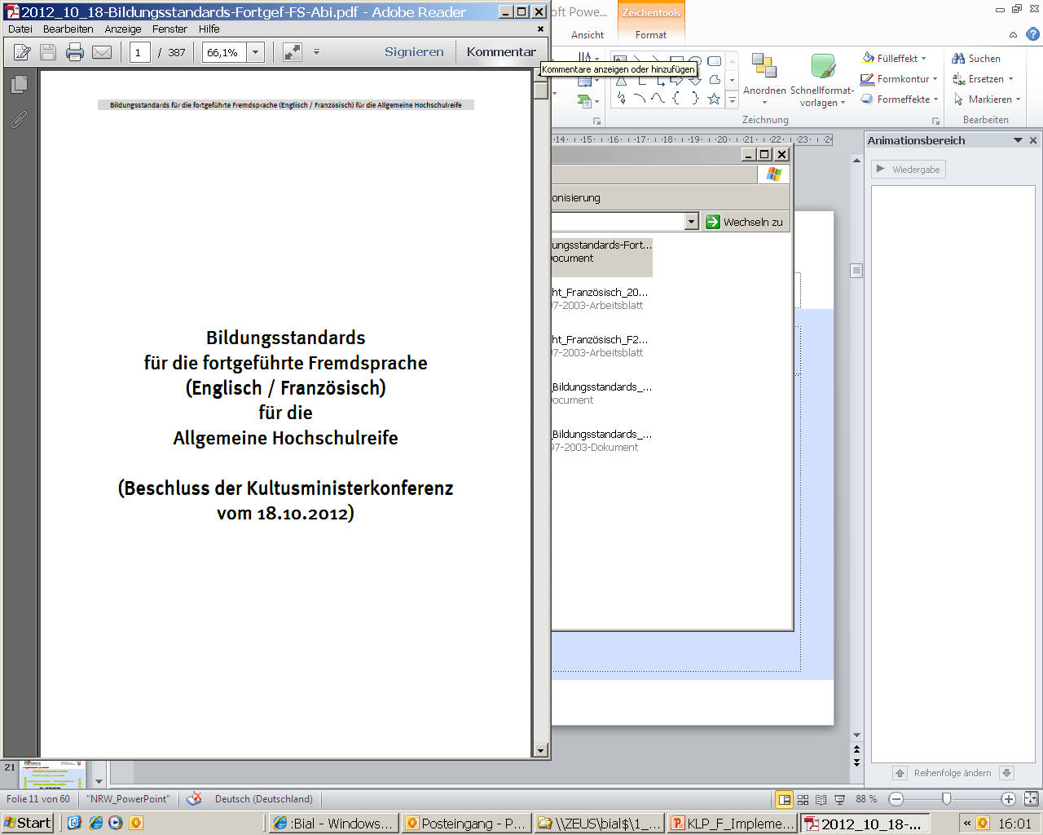

Bezugsrahmen der KLP Fremdsprachen
Notes:
GER:
Als wichtige fachliche Richtschnur für das Fremdsprachenlernen gilt seit 2001 der Gemeinsame europäische Referenzrahmen für Sprachen: lernen, lehren, beurteilen (GeR) des Europarats.
Beschreibungsansätze für das fremdsprachliche Lehren und Lernen
Zuordnung von sprachlichen Leistungen zu Niveaus
BISTAS (18.10.12):
- Vergleichbarkeit schulischer Abschlüsse durch bundeseinheitliche Standards
- Durchlässigkeit von Bildungswesen
- bundesweite Regelstandards

Slide 7
2. Der Kernlehrplan Spanisch:
Kompetenzbereiche und Kompetenzerwartungen

Slide 8
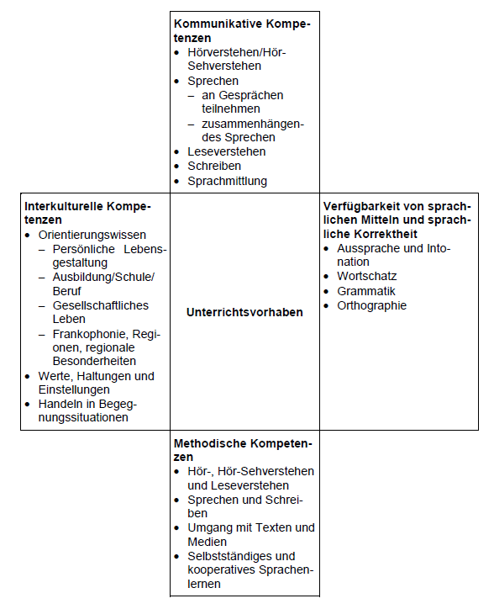
Die wichtigsten Kontinuitäten und Neuerungen
KLP Sek I
Sprachlernkompetenz | Interkulturelle kommunikative Kompetenz Verstehen Handeln Wissen Einstellungen Bewusstheit | Sprachbewusstheit
 | Funktionale kommunikative Kompetenz Hör-/Hörsehverstehen Leseverstehen Schreiben Sprechen Sprachmittlung Verfügen über sprachliche Mittel und kommunikative Strategien
 | Text- und Medienkompetenz mündlich schriftlich medial
Notes:
I. Die wichtigsten Kontinuitäten
Im Vergleich zum Lehrplan Sekundarstufe II (1999)
gleiches Leitziel: Interkulturelle Handlungsfähigkeit
weitgehende Beibehaltung der Themenfelder des Soziokulturellen Orientierungswissens mit thematischen Aktualisierungen
Im Vergleich zu den Kernlehrplänen der Sekundarstufe I (ab 2004):
Beibehaltung der folgenden strukturierenden Kompetenzbereiche:
- (Funktionale) kommunikative Kompetenz
- Interkulturelle kommunikative Kompetenz

Slide 9
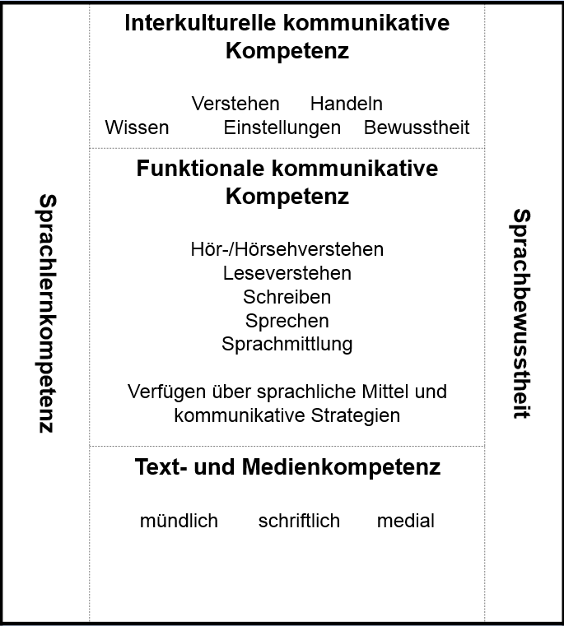
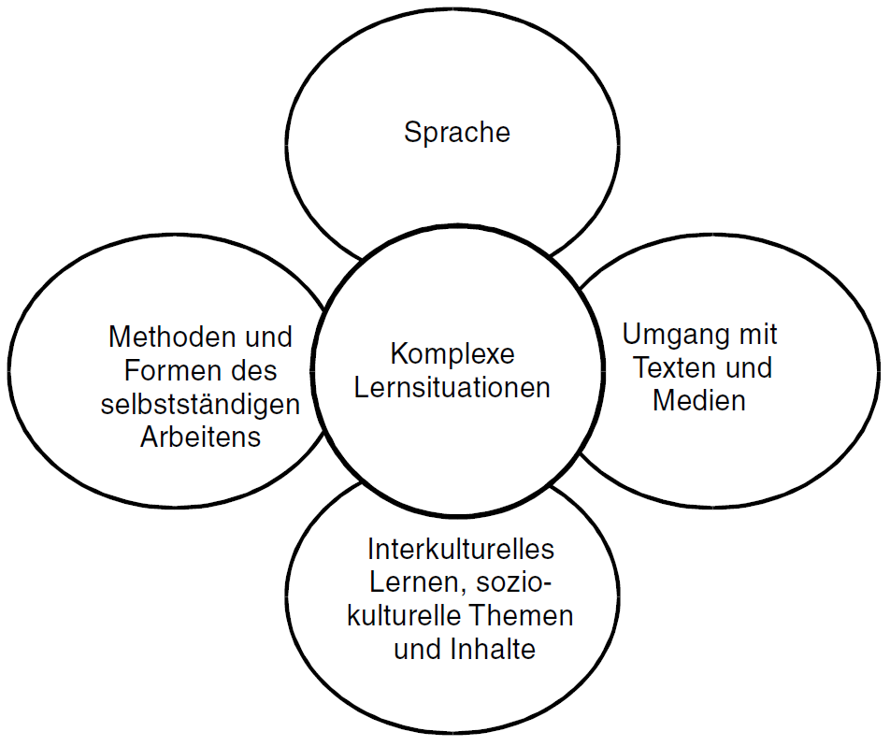
Die wichtigsten Kontinuitäten und Neuerungen
Lehrplan 1999

Slide 10
Kompetenzorientierte Kernlehrpläne
Kapitel | Gliederungspunkt
 | Vorbemerkungen
1 | Aufgaben und Ziele des Faches
2 | Kompetenzbereiche und Kompetenzerwartungen
2.1 | Kompetenzbereiche des Faches
2.2 | Spanisch als fortgeführte Fremdsprache 2.2.1 Kompetenzerwartungen bis zum Ende der Einführungsphase 2.2.2 Kompetenzerwartungen bis zum Ende der Qualifikationsphase (Grundkurs) 2.2.3 Kompetenzerwartungen bis zum Ende der Qualifikationsphase (Leistungskurs)
2.3 | Spanisch als neu einsetzende Fremdsprache 2.3.1 Kompetenzerwartungen bis zum Ende der Einführungsphase 2.3.2 Kompetenzerwartungen bis zum Ende der Qualifikationsphase
3 | Lernerfolgsüberprüfung und Leistungsbewertung
4 | Abiturprüfung
 | Anhang

Slide 11
Die funktionale kommunikative Kompetenz
Sprachlernkompetenz | Interkulturelle kommunikative Kompetenz Verstehen Handeln Wissen Einstellungen Bewusstheit | Sprachbewusstheit
 | Funktionale kommunikative Kompetenz Hör-/Hörsehverstehen Leseverstehen Schreiben Sprechen Sprachmittlung Verfügen über sprachliche Mittel und kommunikative Strategien
 | Text- und Medienkompetenz mündlich schriftlich medial

Slide 12
Kumulative Kompetenzentwicklung am Beispiel Leseverstehen
Einführungsphase (f)
Die Schülerinnen und Schüler können
umfangreichere, authentische Texte
unterschiedlicher Textsorten
zu vertrauten Themen verstehen.
Qualifikationsphase – GK(f)
Die Schülerinnen und Schüler können umfangreichere authentische Texte unterschiedlicher Textsorten und Entstehungszeiten
auch zu abstrakteren, in Einzelfällen auch weniger vertrauten Themen verstehen.
Qualifikationsphase – LK(f)
Die Schülerinnen und Schüler können umfangreiche authen­tische Texte unterschiedlicher Textsorten und Entstehungszeiten
auch zu abstrakteren, nicht bzw. wenig vertrauten Themen verstehen.

Slide 13
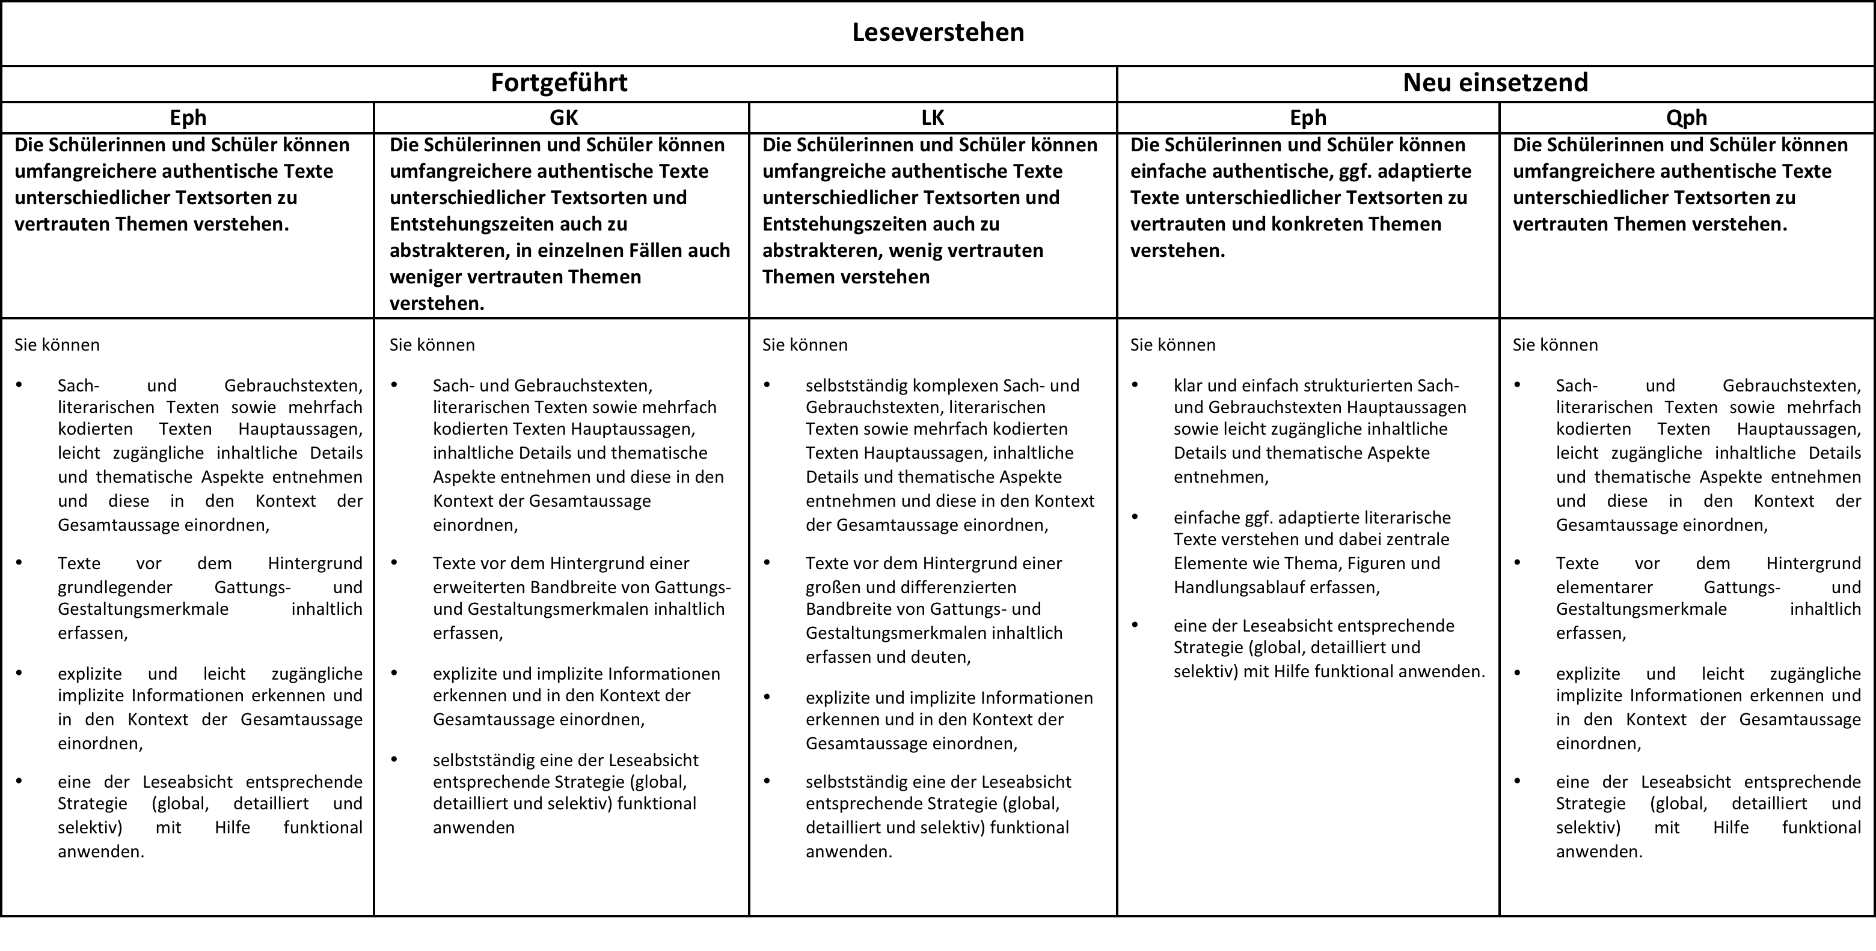

Slide 14
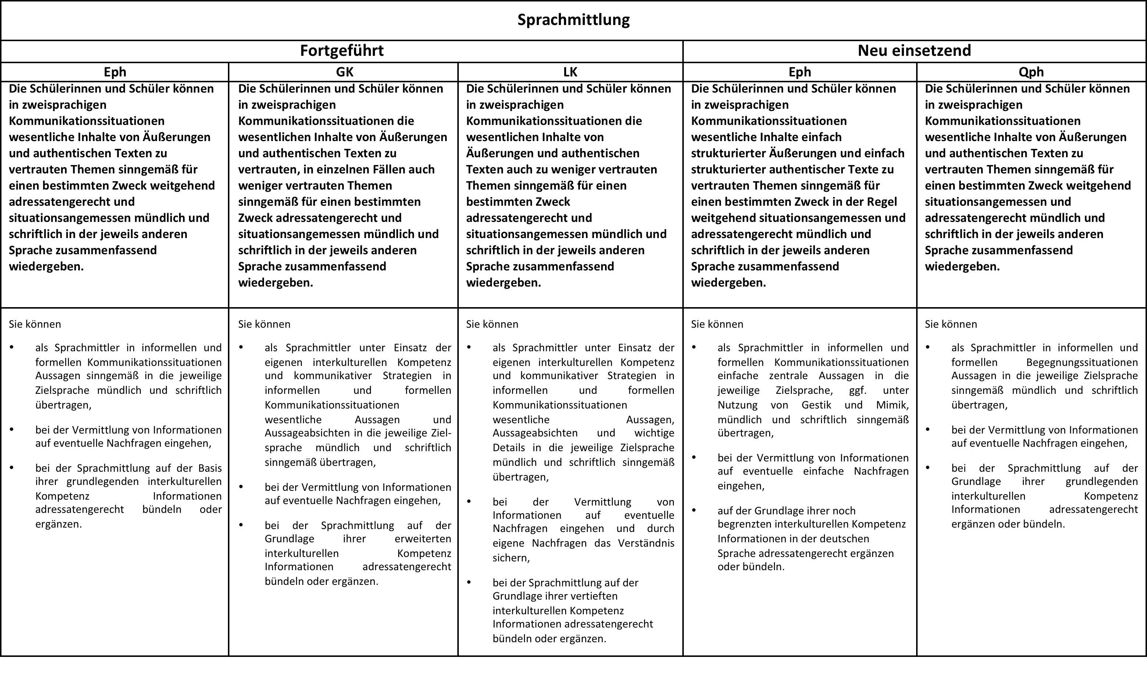

Slide 15
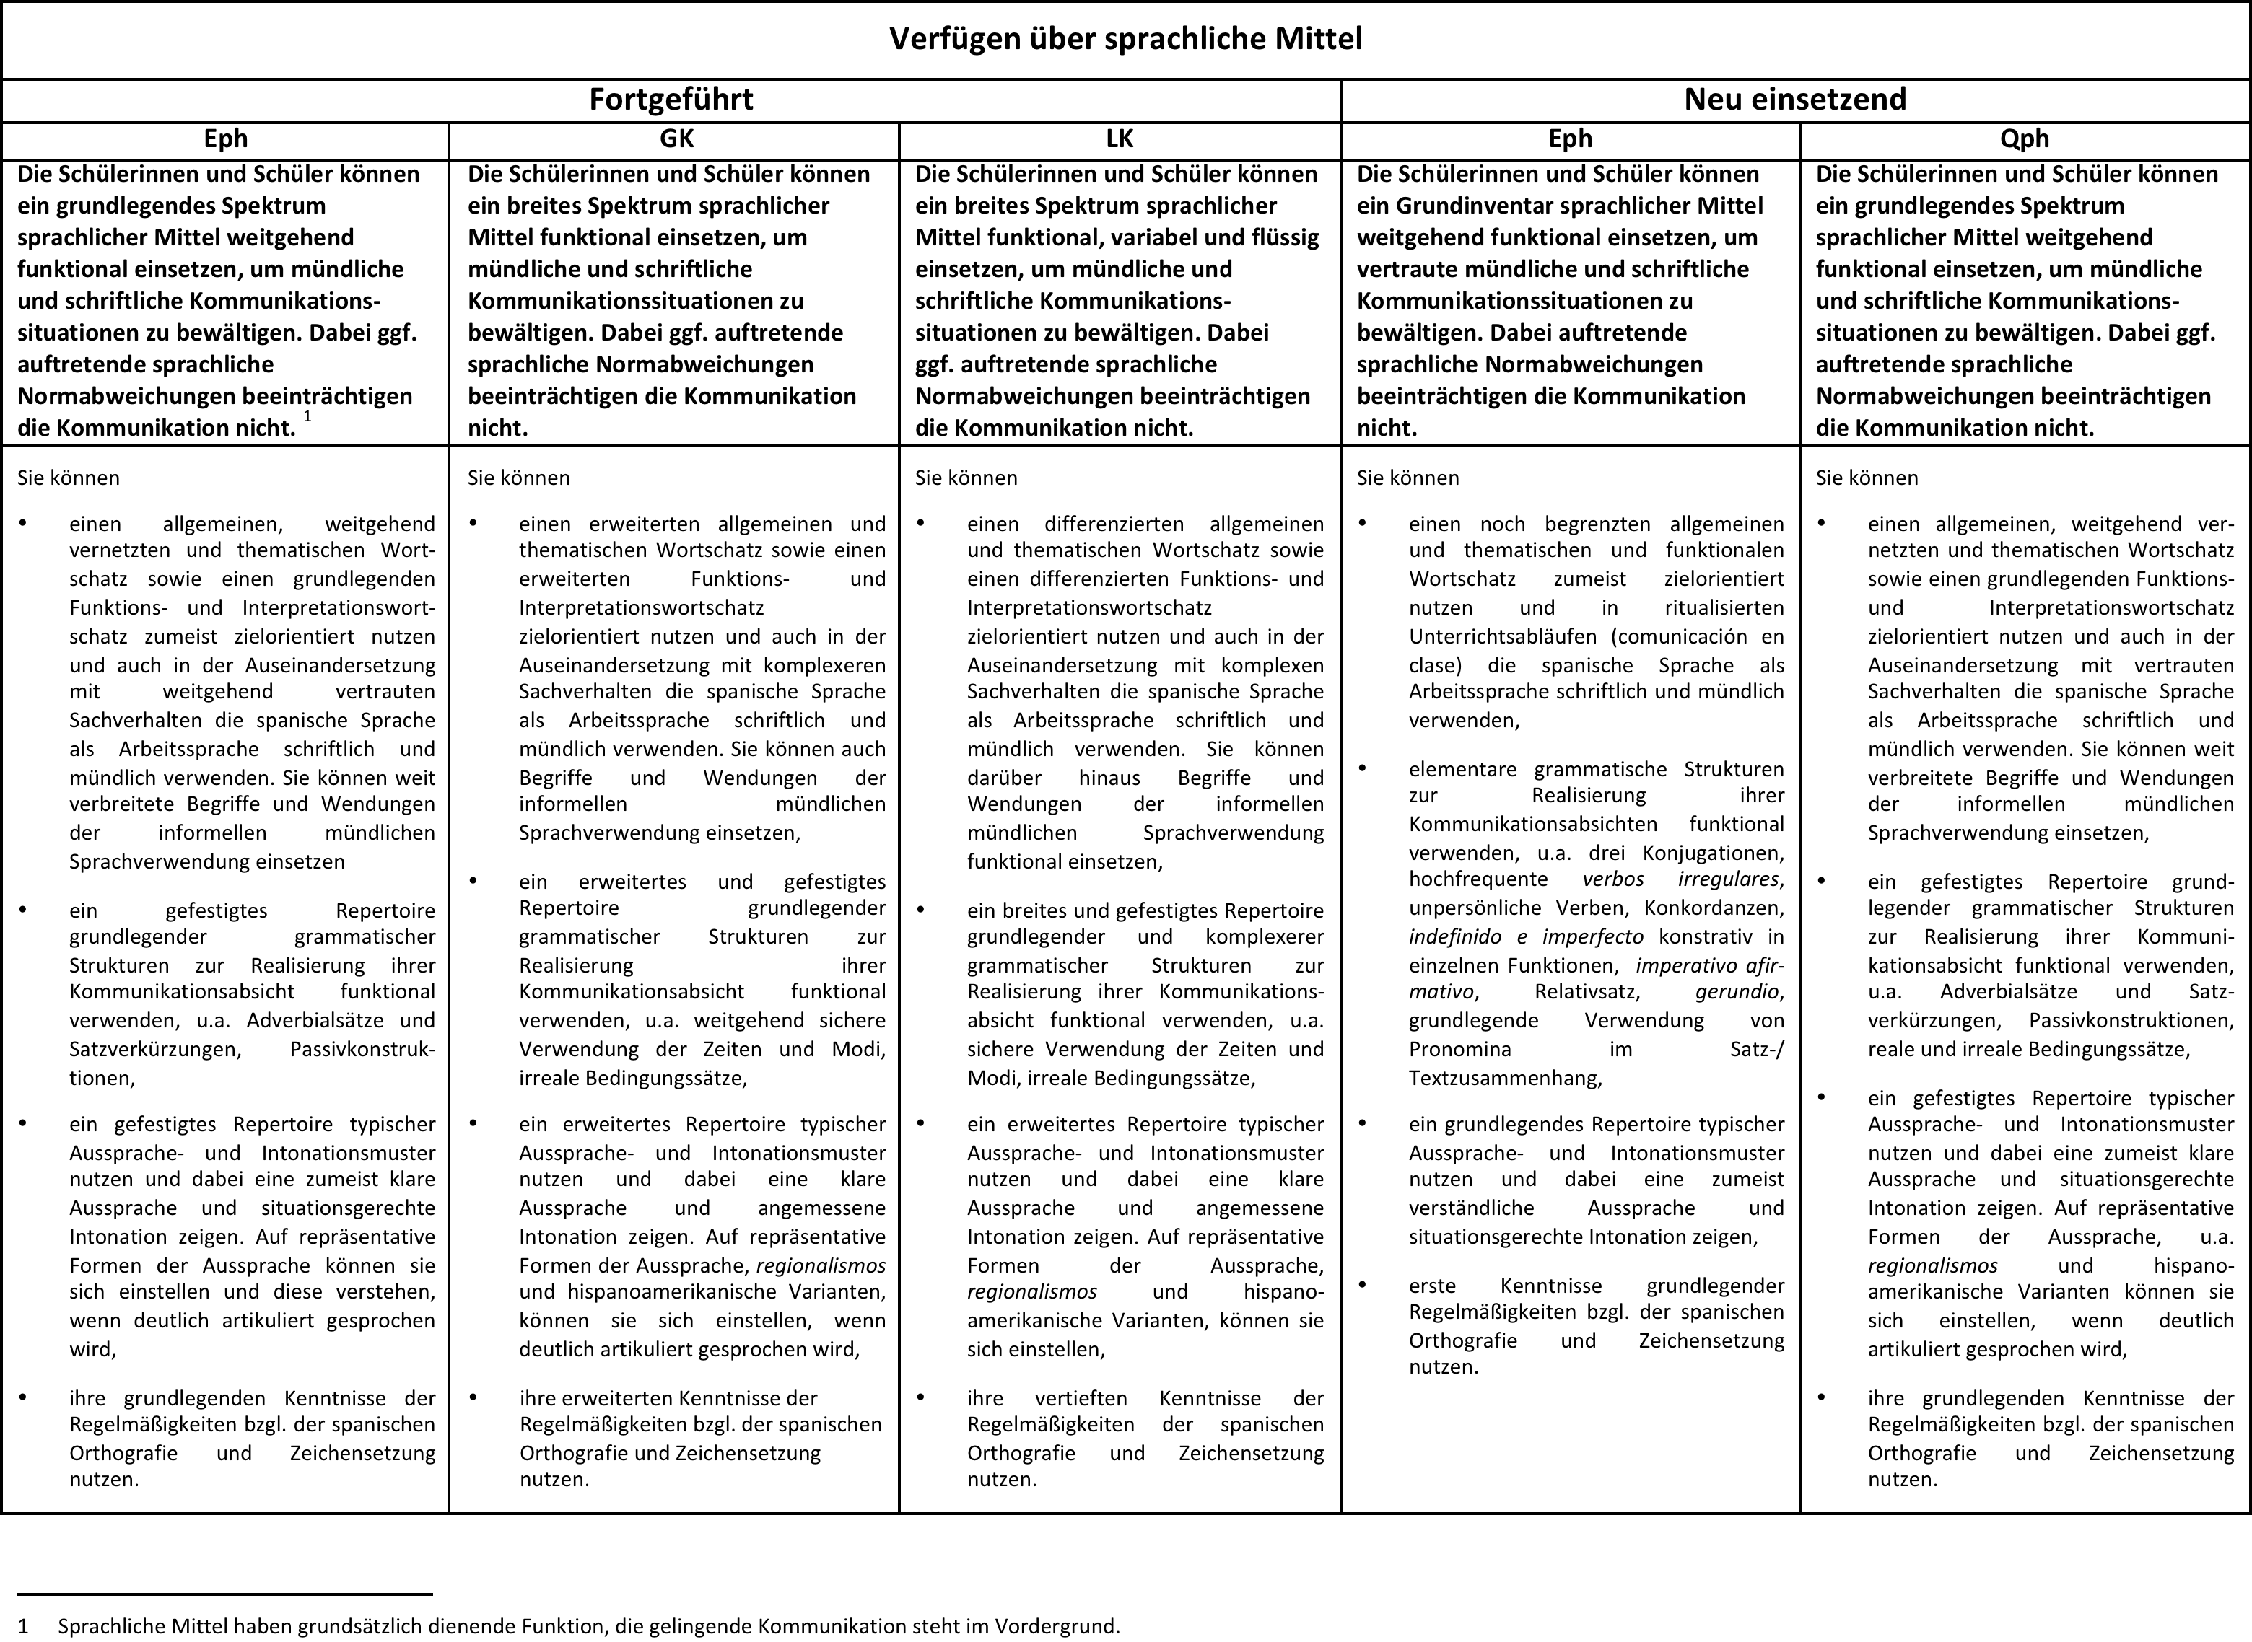

Slide 16
Die interkulturelle kommunikative Kompetenz
Sprachlernkompetenz | Interkulturelle kommunikative Kompetenz Verstehen Handeln Wissen Einstellungen Bewusstheit | Sprachbewusstheit
 | Funktionale kommunikative Kompetenz Hör-/Hörsehverstehen Leseverstehen Schreiben Sprechen Sprachmittlung Verfügen über sprachliche Mittel und kommunikative Strategien
 | Text- und Medienkompetenz mündlich schriftlich medial

Slide 17
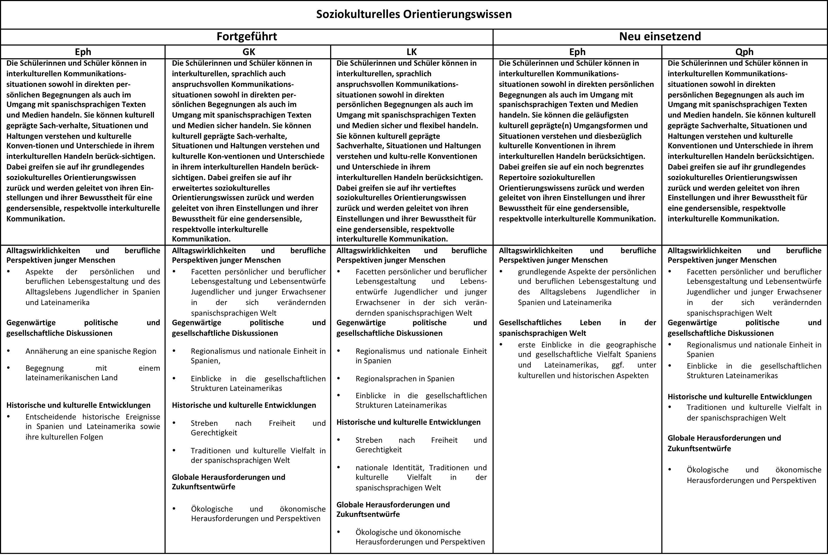

Slide 18
Im jeweiligen Kapitel 4 der Kernlehrpläne heißt es:
Die jährlichen „Vorgaben zu den unterrichtlichen Voraussetzungen für die schriftlichen Prüfungen im Abitur in der gymnasialen Oberstufe“ konkretisieren den Kernlehrplan, soweit dies für die Schaffung landesweit einheitlicher Bezüge für die zentral gestellten Abiturklausuren erforderlich ist. Die Verpflichtung zur Umsetzung des gesamten Kernlehrplans bleibt hiervon unberührt.
Jedes Fach entwickelt jährliche Vorgaben!
18
Notes:
18

Slide 19
Die Text- und Medienkompetenz
Sprachlernkompetenz | Interkulturelle kommunikative Kompetenz Verstehen Handeln Wissen Einstellungen Bewusstheit | Sprachbewusstheit
 | Funktionale kommunikative Kompetenz Hör-/Hörsehverstehen Leseverstehen Schreiben Sprechen Sprachmittlung Verfügen über sprachliche Mittel und kommunikative Strategien
 | Text- und Medienkompetenz mündlich schriftlich medial

Slide 20
Text- und Medienkompetenz
Fähigkeit, Texte selbstständig, zielbezogen sowie in ihren historischen und sozialen Kontexten zu verstehen, zu deuten und eine Interpretation zu begründen
Techniken der Erstellung von Texten
Erweiterter Textbegriff: Texte sind alle mündlich, schriftlich und medial vermittelten Produkte
(BISTAS S.22)

Slide 21
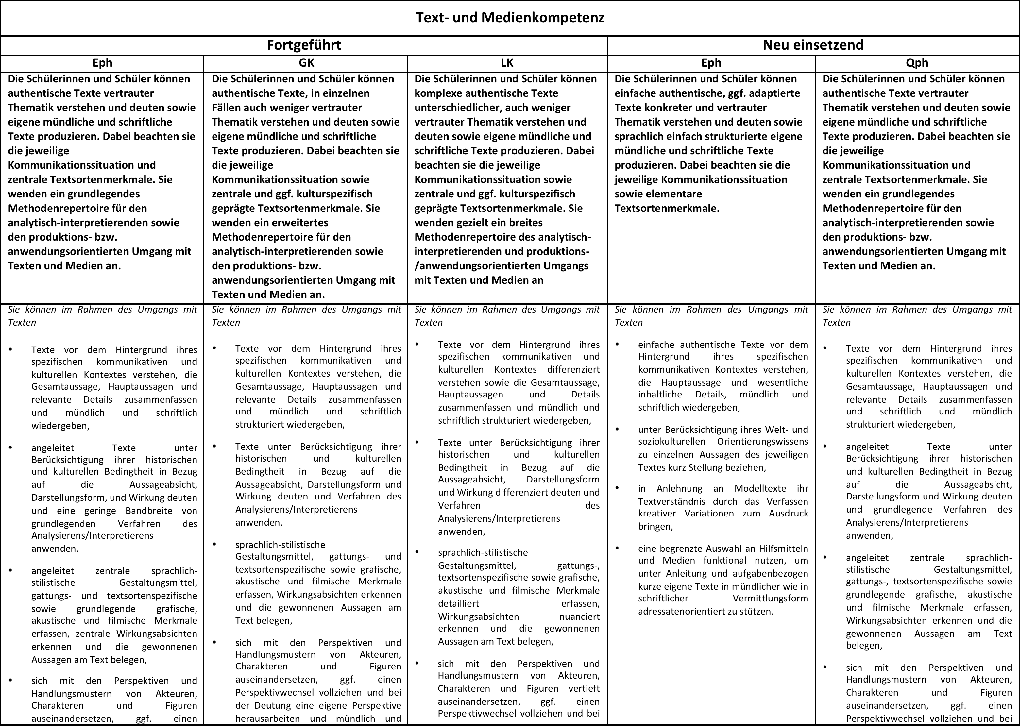

Slide 22
Sprachbewusstheit und Sprachlernkompetenz
Sprachlernkompetenz | Interkulturelle kommunikative Kompetenz Verstehen Handeln Wissen Einstellungen Bewusstheit | Sprachbewusstheit
 | Funktionale kommunikative Kompetenz Hör-/Hörsehverstehen Leseverstehen Schreiben Sprechen Sprachmittlung Verfügen über sprachliche Mittel und kommunikative Strategien
 | Text- und Medienkompetenz mündlich schriftlich medial

Slide 23
Sprachbewusstheit
Sprachlernkompetenz
Konsolidierung und Weiterentwicklung von konkreten Strategien und Techniken des selbstständigen und kooperativen Sprachenlernens
Sensibilität und Nachdenken über Sprache
Einsichten in Struktur und Gebrauch von Sprache
Sprachbewusstheit und Sprachlernkompetenz haben einen eigenen Bildungswert im Hinblick auf die Persönlichkeitsbildung sowie auf Berufs- und Wissenschaftspropädeutik.

Slide 24
Sprachlernkompetenz
Konkrete Beispiele:
Die SuS können
- bedarfsgerecht unterschiedliche Arbeitsmittel, u.a. ein- und zweisprachige Wörterbücher und Medien für das eigene Sprachenlernen und die Informationsbeschaffung nutzen
- kontinuierlich eigene Fehlerschwerpunkte bearbeiten, Anregungen von anderen kritisch aufnehmen und Schlussfolgerungen für ihr eigenes Sprachenlernen ziehen

Slide 25
Sprachbewusstheit
Konkrete Beispiele:
Die SuS können
- sprachliche Regelmäßigkeiten, Normabweichungen und Varietäten des Sprachgebrauchs benennen
- über Sprache gesteuerte Beeinflussungsstrategien beschreiben und reflektieren

Slide 26
3. Lernerfolgsüberprüfung und Leistungsbewertung

Slide 27
Grundsätze
Überprüfungsformen schriftlicher und mündlicher Art überprüfen die in Kapitel 2 aufgeführten Kompetenzerwartungen sowohl in Klausuren als auch in der Sonstigen Mitarbeit.
Bei der Leistungsbewertung sind grundsätzlich alle Kompetenzbereiche insgesamt angemessen zu berücksichtigen.
Die Leistungsbewertung orientiert sich an den Vorgaben des Schulgesetzes, der Ausbildungs- und Prüfungsordnung und an den von Fachkonferenzen entwickelten Kriterien für Notengebung.
In den schriftlichen Arbeiten/Klausuren sind alle drei Anforderungsbereiche durch den Gesamtaufgabenapparat zu berücksichtigen.
Abweichung: Einführungsphase der neu einsetzenden Fremdsprache

Slide 28
Regelungen
NEU
In der Qualifikationsphase
  werden alle funktionalen kommunikativen Teilkompetenzen mindestens einmal überprüft.
  wird eine Klausur durch eine mündliche Prüfung ersetzt.
In den Klausuren der Einführungs- und Qualifikationsphase werden drei Teilkompetenzen verbindlich überprüft.
Lesen
Schreiben
(verpflichtend)
+ 2 aus:
Sprachmittlung
Hör-/Hörsehverstehen
(Sprechen)

Slide 29
Ausnahmen:
1) Einführungsphase neu einsetzend
Lesen
Schreiben
(verpflichtend)
+ ggf.
Sprachmittlung
Hör-/Hörsehverstehen
(Sprechen)
Verfügen über sprachl. Mittel

Slide 30
Ausnahmen:
2) Spanisch fortgeführt: 1 x EF und 1 x Q-Phase
Spanisch neueinsetzend: 1 x Q-Phase
Lesen
Schreiben
(verpflichtend)
+ 1 aus
Sprachmittlung
Hör-/Hörsehverstehen
(Sprechen)

Slide 31
Überprüfung der Teilkompetenzen
Sprechen und Sprachmittlung: werden isoliert durch entsprechende Aufgabenstellungen/Impulse überprüft.
Lesen und Hören/Hörsehen: können entweder isoliert (durch geschlossene oder halboffene Aufgaben) oder in eine Schreibaufgabe integriert (i.d.R. durch ein resumen), also indirekt überprüft werden.
Schreiben:
„alter“ comentario de texto: eine Teilaufgabe kombiniert Schreiben mit Lesen bzw. Hören oder Hörsehen (i.d.R. durch ein resumen) oder
Wegfall des resumen: Schreibaufgabe ausgehend von
  dem zur (isolierten) Überprüfung des Lese- bzw. Hör- /Hörsehverstehens vorgelegten Text,
  einem Textimpuls/kurzen Ausgangstext,
  der Vorlage für die Sprachmittlungsaufgabe
31
31
Notes:
31
31

Slide 32
Isolierte vs. integrierte Überprüfung des Leseverstehens
Schreiben + Lesen integriert:
„alter“ Typ des comentario de texto
(Khalid ZA 2013)
Schreiben + Lesen isoliert:
Leseverstehen (comprensión)
z.B. -> correcto/falso
-> oder selección múltiple
Describe la vida y las experiencias de Khalid en España. (resumen)
-> resumen (comprensión)
Examina las condiciones y voluntad de integración de Khalid y la manera de presentarlas.
Redacta una carta al director en la que discutes hasta qué punto la situación de Khalid es un ejemplo típico de las inmigrantes que llegan a España y/o EE.UU. con el sueño de una vida mejor.
Schreiben
Examina las condiciones y voluntad de integración de Khalid y la manera de presentarlas.
Redacta una carta al director en la que discutes hasta qué punto la situación de Khalid es un ejemplo típico de las inmigrantes que llegan a España y/o EE.UU. con el sueño de una vida mejor.

Slide 33
Beispiel Klausurformat Aufgabenart 3 (vgl. KLP S. 78)
Klausurteil A
Schreiben
Klausurteil B
Lesen isoliert + Sprachmittlung
Leseverstehen
Text = Grundlage für
Isoliertes Leseverstehen
(ggf.) Schreibaufgabe
Schreiben
(Analyse/Kommentar/ produktionsorientierte Aufgabe)
Sprachmittlung
Text = Grundlage für
Isolierte Sprachmittlungsaufgabe
(ggf.) Schreibaufgabe

Slide 34
Beispiel Klausurformat Aufgabenart 1.1 (vgl. KLP S. 77)
Klausurteil A
Schreiben/Lesen integriert (gekürzte „alte“ Aufgabe)
Klausurteil B
Sprachmittlung
Schreiben +
Lesen integriert
(resumen + Analyse/Kommentar/ produktionsorientierte Aufgabe)
Sprachmittlung
Text = Grundlage für
Isolierte Sprachmittlungsaufgabe
(ggf.) Schreibaufgabe

Slide 35
Anforderungsbereich I umfasst das Wiedergeben von Sachverhalten und Kenntnissen im gelernten Zusammenhang, die Verständnissicherung sowie das Anwenden und Beschreiben geübter Arbeitstechniken und Verfahren.
Anforderungsbereich II umfasst das selbständige Auswählen, Anordnen, Verarbeiten, Erklären und Darstellen bekannter Sachverhalte unter vorgegebenen Gesichtspunkten in einem durch Übung bekannten Zusammenhang und das selbständige Übertragen und Anwenden des Gelernten auf vergleichbare neue Zusammenhänge und Sachverhalte.
Anforderungsbereich III umfasst das Verarbeiten komplexer Sachverhalte mit dem Ziel, zu selbständigen Lösungen, Gestaltungen oder Deutungen, Folgerungen, Verallgemeinerungen, Begründungen und Wertungen zu gelangen. Dabei wählen die Schülerinnen und Schüler selbständig geeignete Arbeitstechniken und Verfahren zur Bewältigung der Aufgabe, wenden sie auf eine neue Problemstellung an und reflektieren das eigene Vorgehen.
Die Anforderungsbereiche
35

Slide 36
Beispiel für die AFB I+II (vgl. Zentralabitur 2013)
Aufgabenstellung
1. Describe la vida y las experiencias de Khalid en España. (comprensión)
[…]
AFB
I + II
36

Slide 37
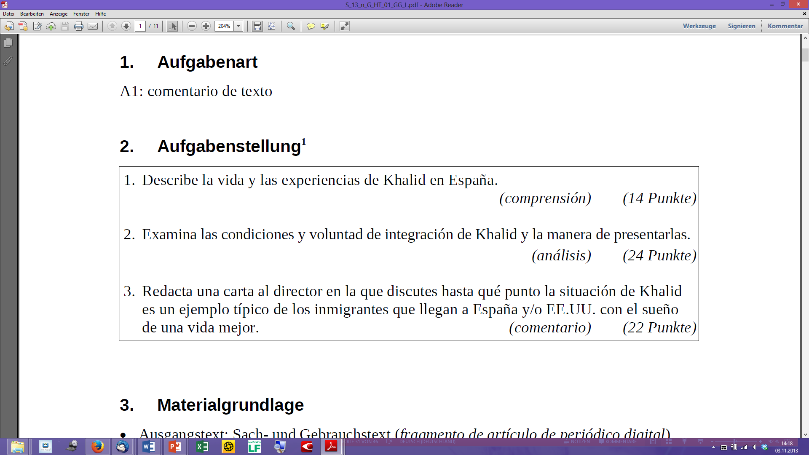
Beispiel für die AFB II+III
Aufgabenstellung im Zentralabitur 2013
Mögliche Alternative:
gekoppelte actividad, die AFB II + III abdeckt:
Redacta una carta al director en la que comentas la integración de Khalid y la comparas con otros ejemplos de inmigrantes que llegan a España y/o EE.UU. con el sueño de una vida mejor.
keine explizite Analyse erforderlich
Elemente der inhaltlichen und formalen Analyse sind implizit im Leserbrief enthalten.
[…]
AFB (I +) II
AFB (II +) III
37

Slide 38
Beispiel !!!
Übersicht über Aufgabenstellungen in Klausuren der Q-Phase
 |  | Funktionale kommunikative Kompetenz -> Berücksichtigung aller Teilkompetenzen
Q1 | Klausur 1: | Schreiben + | Lesen und Hör-/Hörsehverstehen
 | Klausur 2: | Schreiben + | Lesen und Sprachmittlung
 | Klausur 3: „altes Format“ | Schreiben + | Lesen
 | Klausur 4: „mdl. Prüfung“ | Sprechen (An Gesprächen teilnehmen/Zusammenhängendes Sprechen)
Q2 | Klausur 5: | Schreiben + | Lesen und Hör-/Hörsehverstehen
 | Klausur 6: | Schreiben + | Lesen und Sprachmittlung
 | Klausur 7: „Vorabiturklausur“ | Schreiben + | Lesen und Sprachmittlung oder Hör-/Hörsehverstehen (nach Abiturvorgaben)

Slide 39
4. Abiturprüfung

Slide 40
Kompetenzüberprüfung im Schreiben und Leseverstehen sind Bestandteil jeder schriftlichen Abiturprüfung.
Darüber hinaus werden Kompetenzen entweder im Hörverstehen/Hör-Sehverstehen oder in der Sprachmittlung oder im Sprechen überprüft.
Durch die Abiturvorgaben wird jeweils festgelegt, welche Teilkompetenzen Gegenstand der schriftlichen Abiturprüfung sind.
Aufgabentypen bzw. -kombinationen

Slide 41
Aufgabenarten
Schreiben mit einer weiteren integrierten Teilkompetenz + isolierte Überprüfung einer dritten Teilkompetenz (Aufgabentyp 1, zweiteilig):
Aufgabenart 1.1 (KLP S. 77)
ca. 70-80 %
Sprachmittlung
oder
Hör-/Hörsehverstehen
oder
Sprechen
ca. 30-20 %
Schreiben
und
Leseverstehen

Slide 42
Aufgabenarten
Schreiben mit einer weiteren integrierten Teilkompetenz + isolierte Überprüfung einer dritten Teilkompetenz (Aufgabentyp 1, zweiteilig):
Aufgabenart 1.2 (KLP S. 77)
ca. 70-80 %
Leseverstehen
Schreiben
und
Hör-/Hörsehverstehen

Slide 43
Aufgabenarten
2. Schreiben mit zwei weiteren integrierten Teilkompetenzen (Aufgabentyp 2, einteilig)
Aufgabenart 2 (KLP S. 78)
Schreiben – Leseverstehen –
Hör-/Hörsehverstehen

Slide 44
Aufgabenarten
3. Schreiben + zwei weitere Teilkompetenzen, die jeweils isoliert überprüft werden
(Aufgabentyp 3, zweiteilig)
Aufgabenart 3 (KLP S. 78)
ca. 50 %
ca. 30-20 %
+
Schreiben
ca. 30-20 %

Slide 45
5. Schulinterne Lehrpläne und Unterstützungsangebote
45
Notes:
45

Slide 46
Struktur eines schulinternen Lehrplans – Beispiel
Kapitel | Gliederungspunkt
1 | Die Fachgruppe X in der Y-Schule
2 | Entscheidungen zum Unterricht
2.1 | Unterrichtsvorhaben
2.1.1 | Übersichtsraster Unterrichtsvorhaben
2.1.2 | Konkretisierte Unterrichtsvorhaben
2.2 | Grundsätze der fachmethodische und fachdidaktischen Arbeit
2.3 | Grundsätze der Leistungsbewertung und Leistungsrückmeldung
2.4 | Lehr- und Lernmittel
3 | Entscheidungen zu fach- und unterrichtsübergreifenden Fragen
4 | Qualitätssicherung und Evaluation
46
Notes:
46

Slide 47
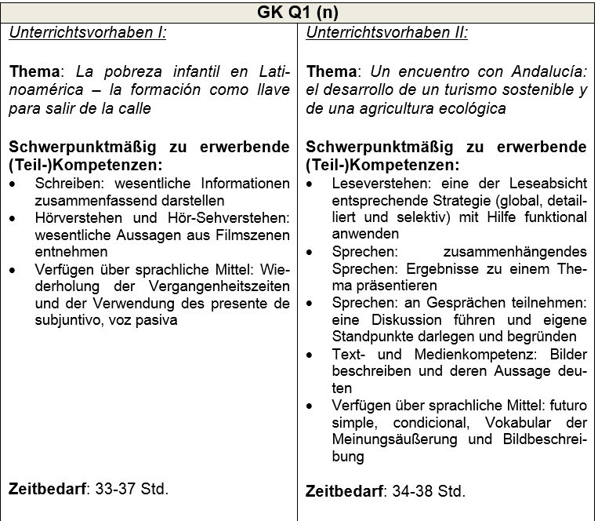
Übersichtsraster Unterrichtsvorhaben (Auszug)
47
47

Slide 48
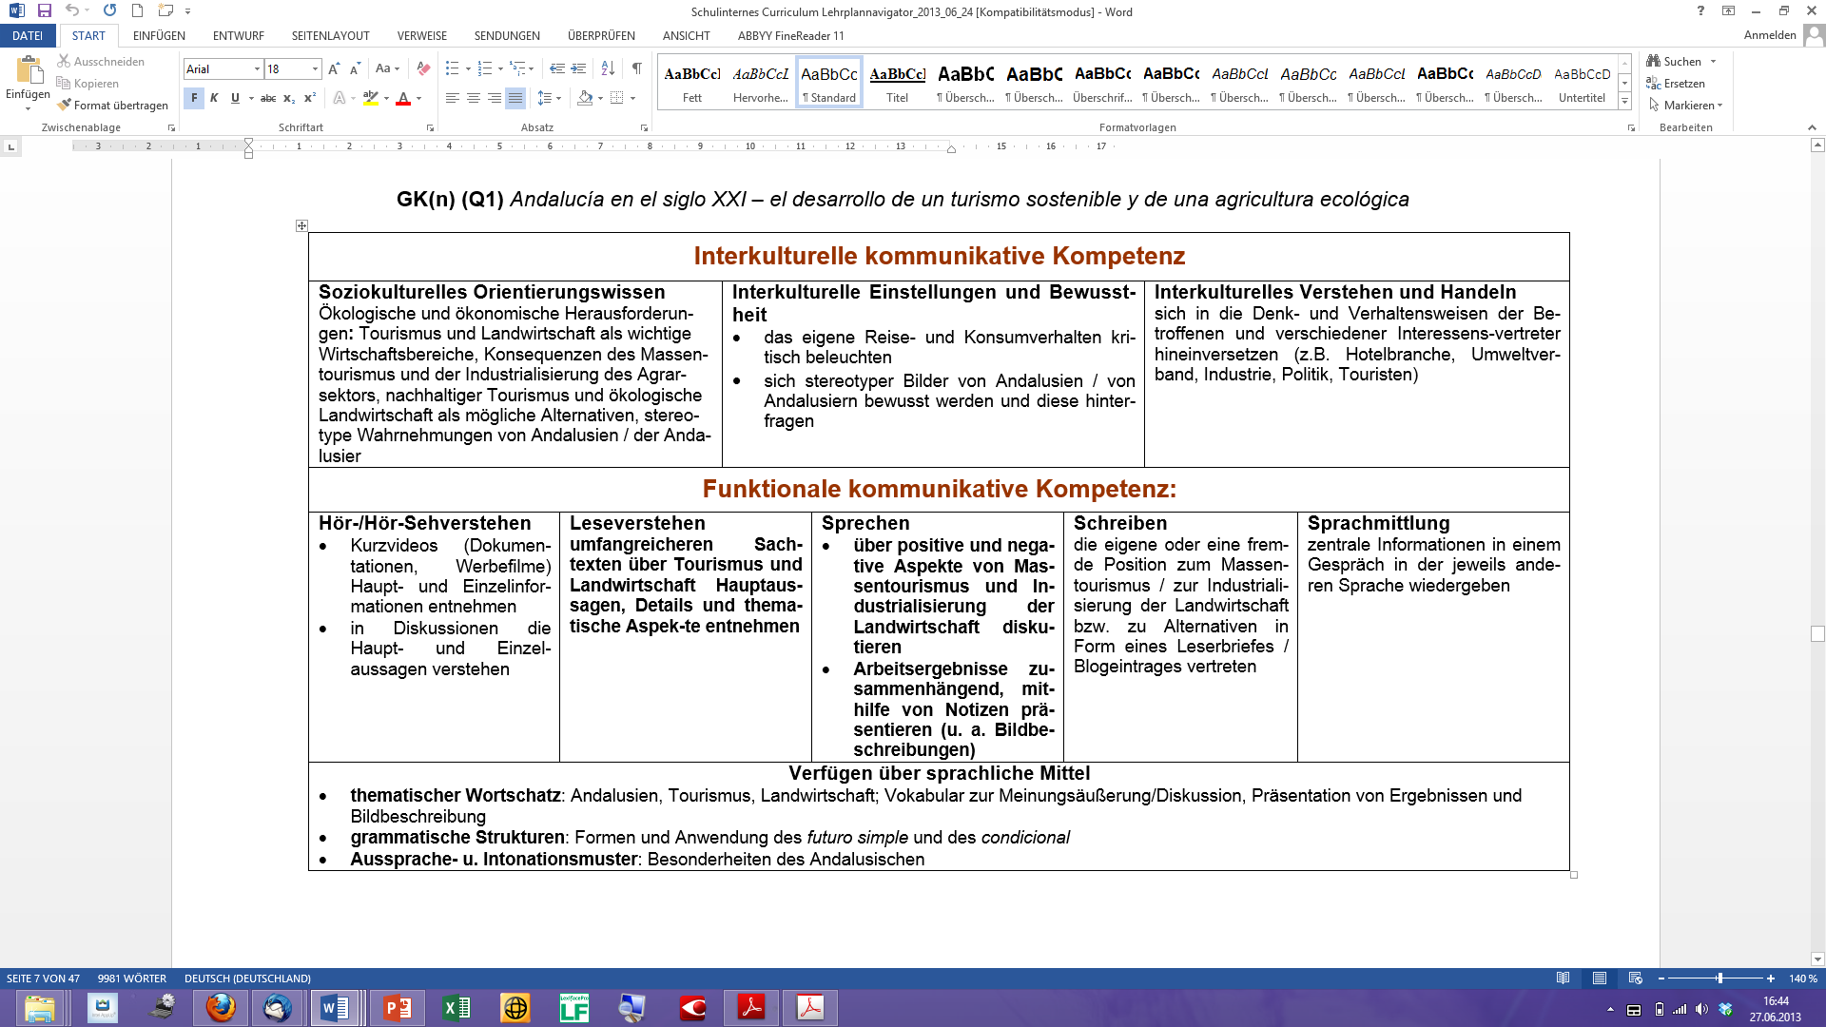
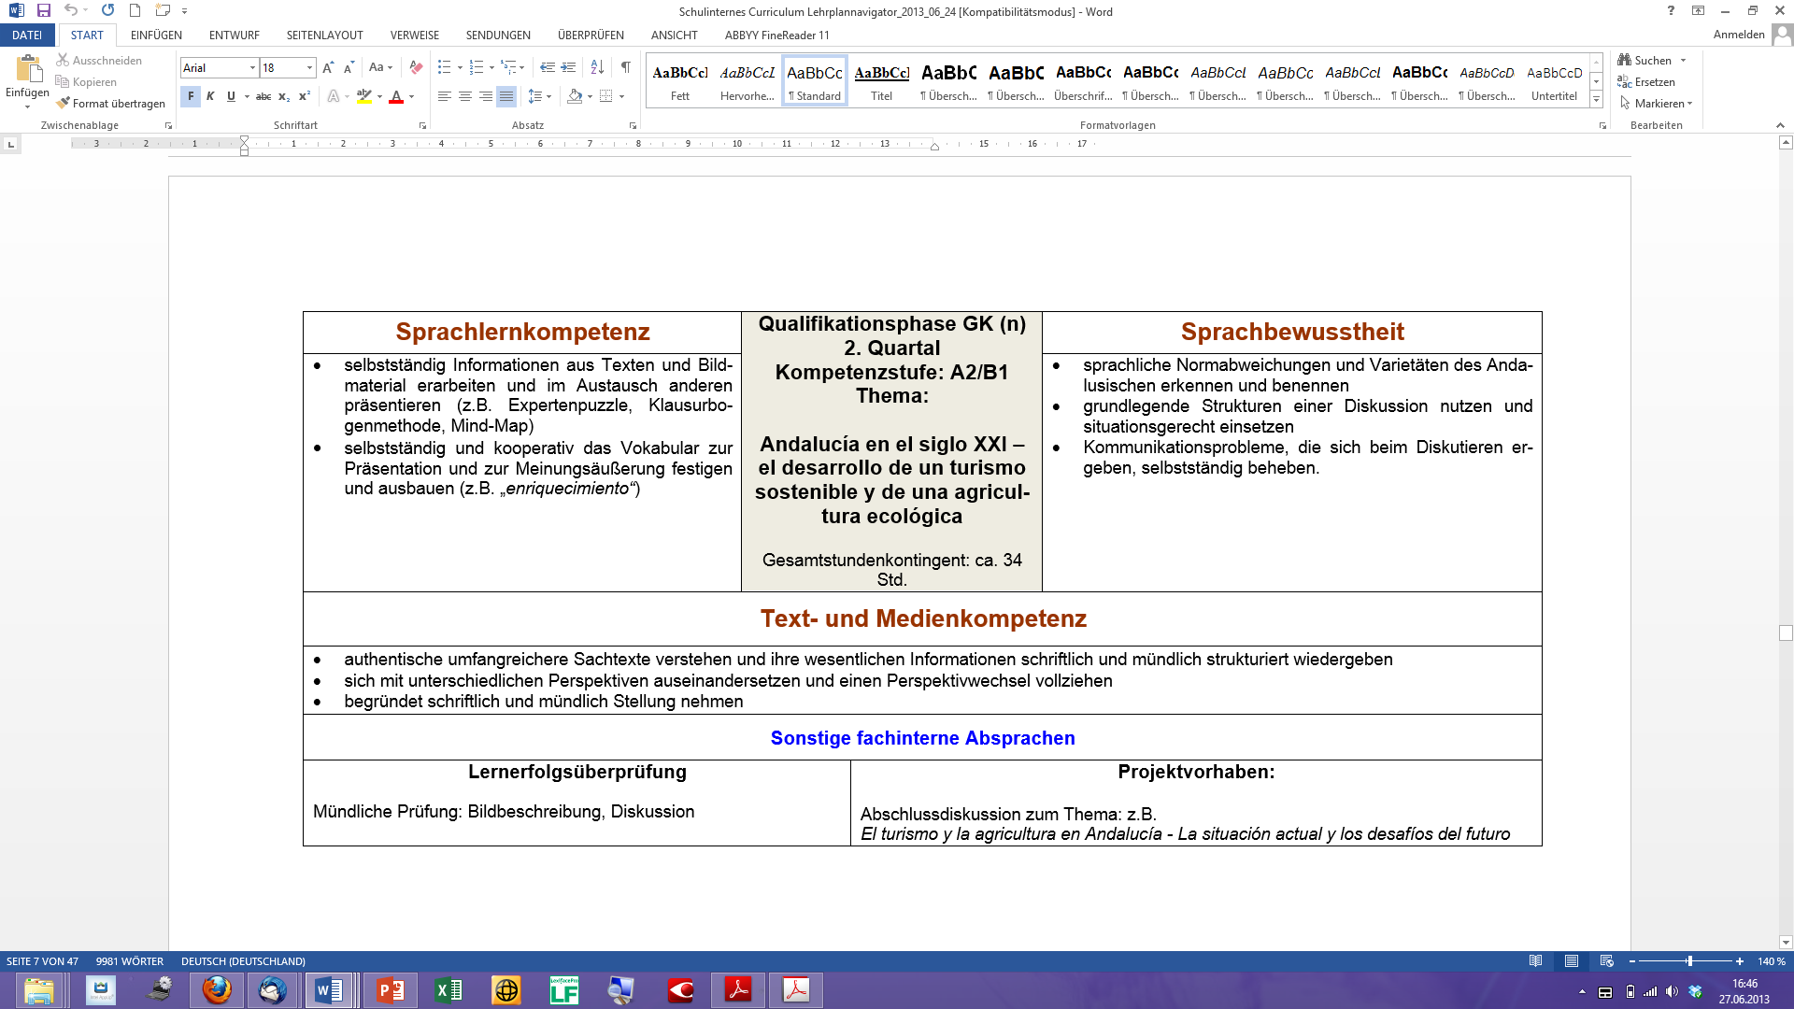
Beispiel für ein konkretisiertes Unterrichtsvorhaben

Slide 49
Weitere Unterstützungsangebote vgl. Lehrplannavigator S II:
www.standardsicherung.msw.nrw.de
Aufgabenbeispiele (Klausuren)
Komplexe Lernaufgabe
Glossar zum KLP
Hinweise zu den Korrekturzeichen
Hinweise zu den Operatoren

Slide 50
Caminante, no hay camino.
se hace camino al andar.
(A. Machado)
Herzlichen Dank
für
Ihre Aufmerksamkeit

